Slide 1

Hautaus ja vainajien muisteleminen
Stefan Holm: Kirkon jäsenenä – Oppikirja 9. luokalle.
Kuvat: www.ortoboxi.fi

Slide 2
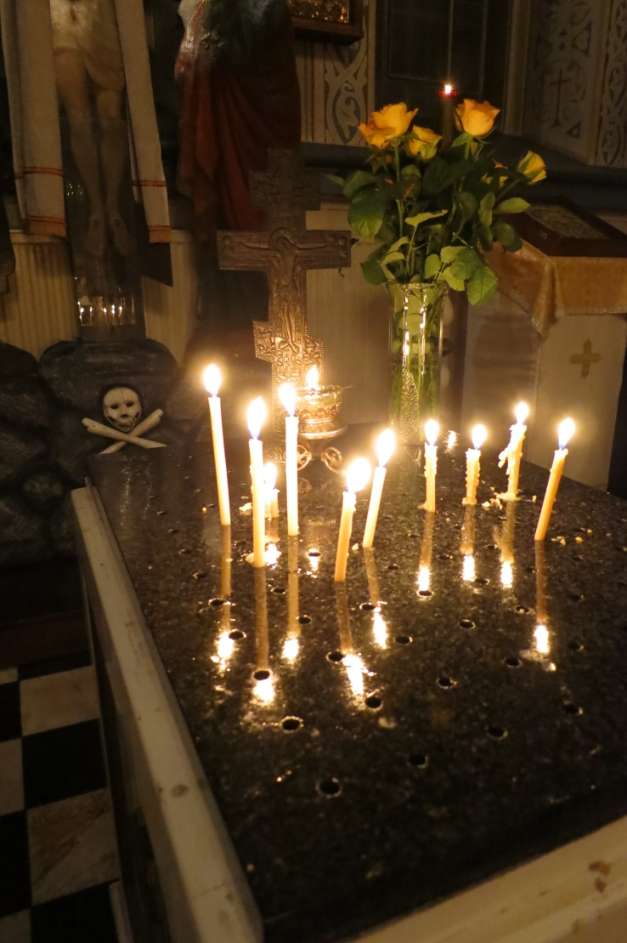
Kuolemaan valmistautuminen
Kirkossa valmistaudutaan kuolemaan.
Rukoillaan ”rauhallista loppua ja hyvää vastausta peljättävän tuomioistuimen edessä”

Slide 3
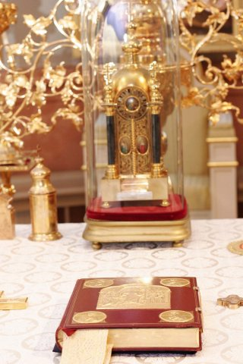
Kuoleman lähestyessä
Sairaalle tuodaan ehtoollinen.
Kutsutaan sairaanripitykseksi.
Siihen kuuluu myös katumuksen sakramentti.

Slide 4
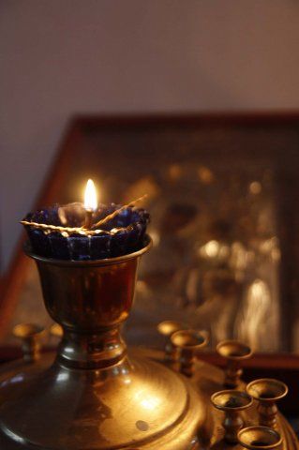
Pappi tulee kutsua hyvissä ajoin.
Kuolleelle tai tajuttomalle ei anneta ehtoollista
On olemassa myös rukouspalvelus, joka toimitetaan kuolinhetkellä.

Slide 5
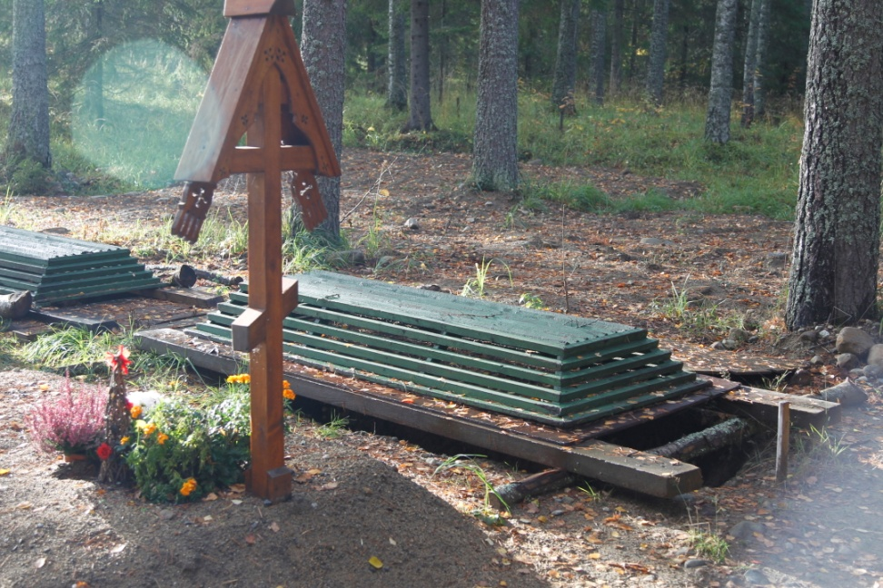
Muistopalvelukset
Kuoleman jälkeen toimitetaan muistopalvelus, panihida.
Hautaus tulisi olla 3. päivänä.
Käytännössä näin on harvoin.
Valamon luostarissa on valmistauduttu kuolemaan ja siihen, että hautajaiset voidaan pitää kolmantena päivänä: hautausmaalla on valmiiksi kaivettu hauta.

Slide 6
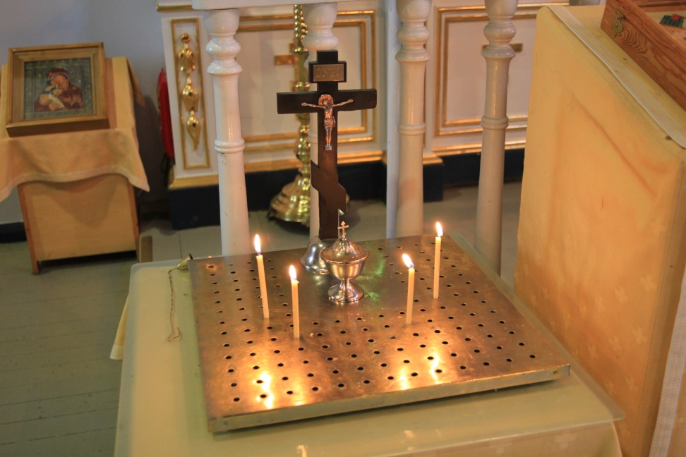
Panihida toimitetaan myös:
40 päivän ja
½ vuoden kuluttua
Kuoleman vuosipäivinä.
Kuolinpäivä on vainajan syntymäpäivä Jumalan valtakuntaan.
Panihidassa rukoillaan syntien anteeksi antamista vainajalle.

Slide 7
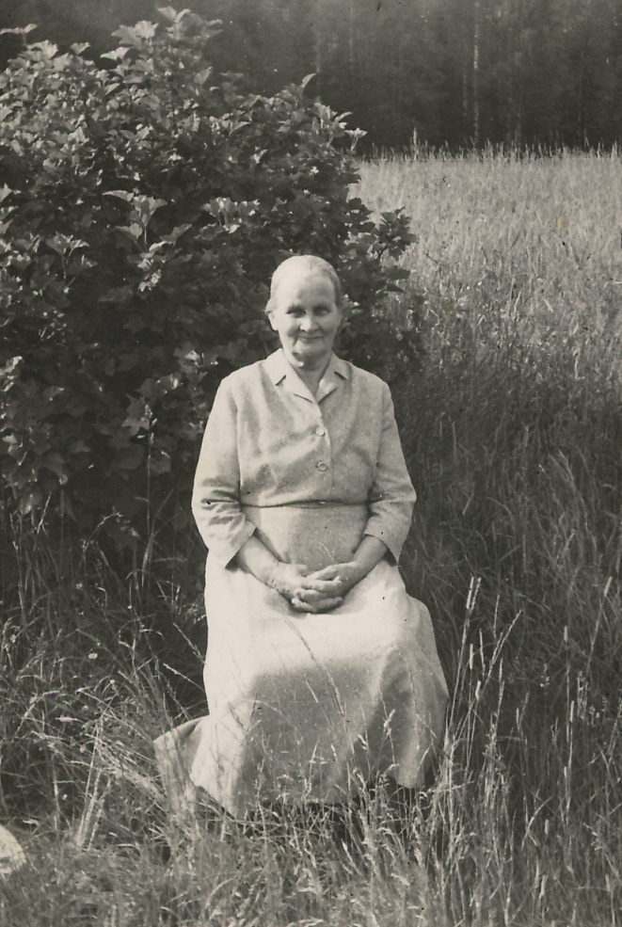
Esirukous vainajien puolesta
On osoitus rakkaudesta edesmenneitä kohtaan.

Slide 8
Hautaustoimitus
Kun arkku tuodaan kirkkoon, pappi kulkee arkun edessä ja suitsuttaa.
Samalla lauletaan ”Pyhä Jumala, Pyhä Väkevä, Pyhä Kuolematon armahda meitä.”

Slide 9
Arkku asetetaan kasvot alttariin päin.
Jos mahdollista, kansi avataan.
Vainaja on puettu juhlavaatteisiin.
Rinnalle on asetettu ikoni.
Saattoväellä on tuohukset käsissään.

Slide 10
Toimituksessa kiitetään Jumalaa yhteisestä ajasta edesmenneen kanssa.
Rukoillaan syntien anteeksiantoa ja että Jumala muistaisi hänet ikuisesti.

Slide 11
Hyvästijättö
Saattoväki hyvästelee vainajan siunaten hänet ristinmerkillä.

Slide 12
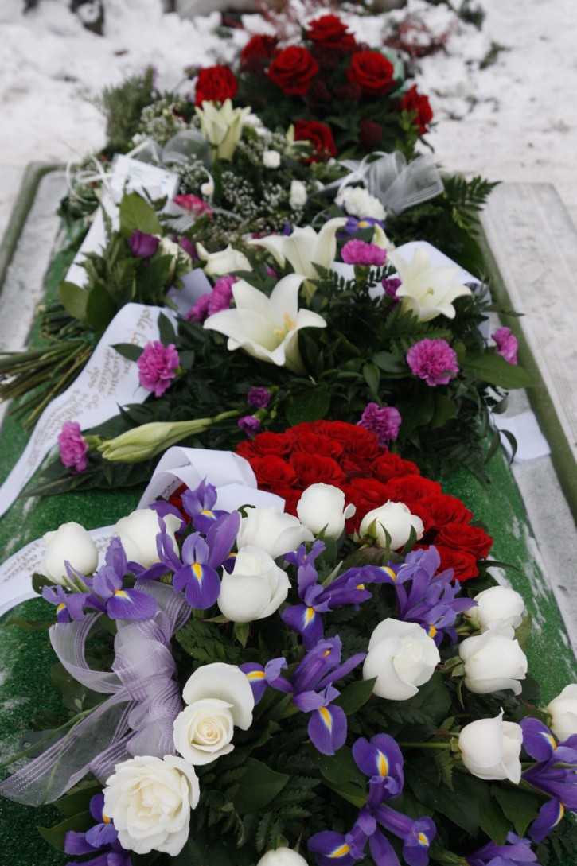
Hautaus
Arkku haudataan siten, että vainajan kasvot ovat kohti itää.
Kun arkku on laskettu hautaan, jokainen voi heittää hiekkaa arkun päälle.
Omaiset voivat lapioida haudan umpeen.
Kaikki ortodoksiset paikalliskirkot eivät hyväksy polttohautausta.

Slide 13
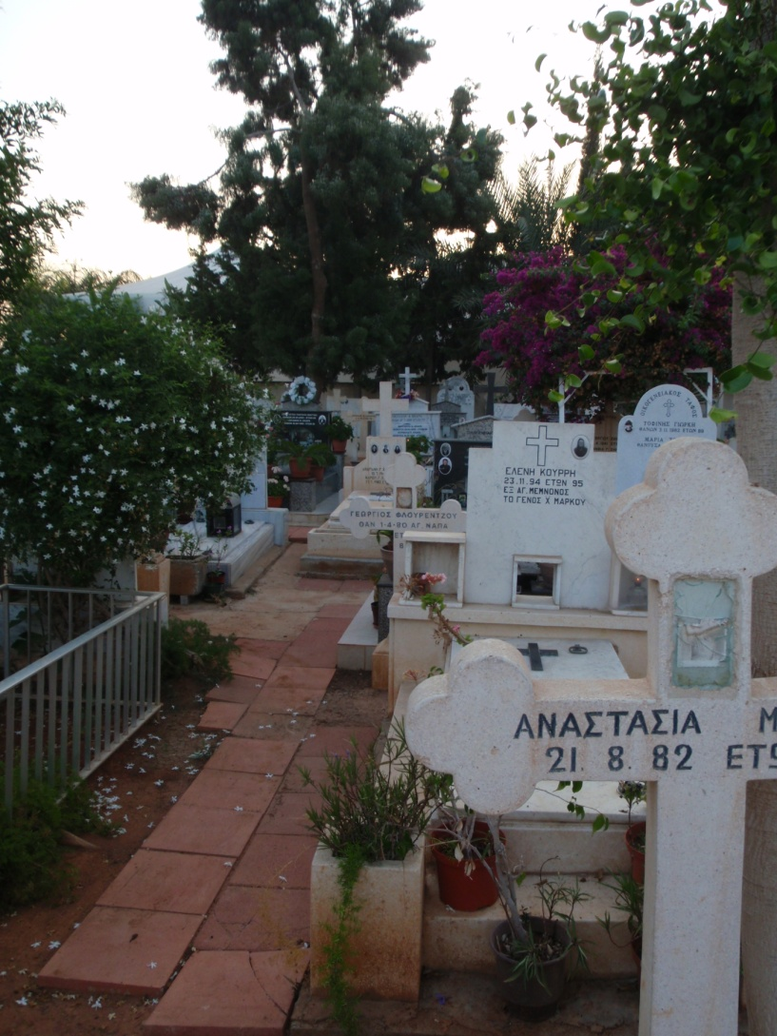
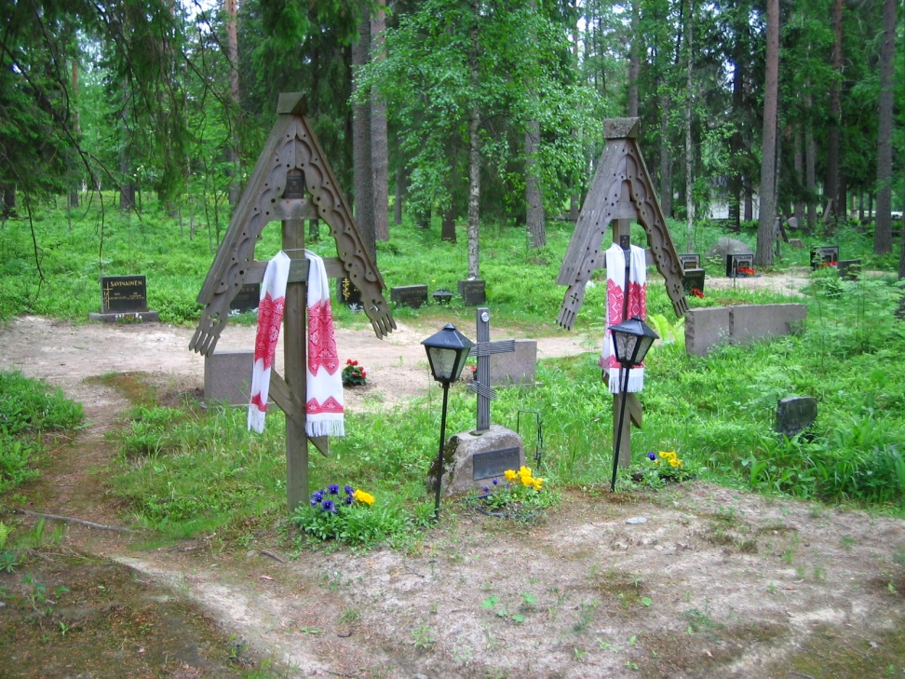

Slide 14
